Slide 1
第七章 二元关系6
厦门大学数学科学学院
杨维玲

Slide 2






7.6 等价关系与划分
定义7.15 设R是非空集合A上的关系。
若R是自反的、对称的和传递的，则称R是A上的等价关系。
如果R是一个等价关系，若<x,y> ∈R,称x等价于y,记作x~y。
例7.16 设A={1,2,3,4,5,6,7,8},R为A上的如下关系：
R={<x,y>|x,y ∈A ∧ x=y(mod 3)}
其中，x=y(mod 3)叫做x与y模3相等，即x除以3的余数与y除以3的
余数相等。
请验证R为A上的等价关系。
机动 目录 上页 下页 返回 结束

Slide 3
不难看到，R的关系图分成了三个互不连通的部分，同一部分的数都两两有关系，而不同部分的数没有任何关系。每一部分中的所有顶点构成一个等价类。
定义7.16 设R是非空集合A上的等价关系， ∀x∈A，
令 [x]_{R}={y| y ∈ A ∧ xRy}。称 [x]_{R}为x关于R的等价
类，简称为x的等价类，简记为[x] 。
机动 目录 上页 下页 返回 结束

Slide 4
上例中的等价类为：
[1]=[4]=[7]={1,4,7}
[2]=[5]=[8]={2.5.8}
[3]=[6]={3,6}
推而广之，设x是整数集Z上任意一整数，n为给定的正整数，则存在唯一的整数q和r,使得 x=qn+r。
对于任意的整数x和y,定义模n相等关系R为：
xRy ⬄x=y （mod n)
不难验证，R是Z上的等价关系，在该等价关系下，Z上的模n等价类为：
[ r ]={qn+r | q∈Z } r=0,1,2,…,n-1。
机动 目录 上页 下页 返回 结束

Slide 5
下面的定理给出了等价类的性质。
定理7.14 设R是非空集合A上的等价关系，则
(1) ∀x∈A，[x]是A的非空子集。
(2) ∀x，y∈A，如果<x,y>∈R，则[x]=[y]。
(3) ∀x，y∈A，如果<x,y>∉R，则[x]与[y]不交，即
[x]∩[y] = ∅ 。
(4) ∪{[x]| x∈A}=A。
机动 目录 上页 下页 返回 结束

Slide 6
证明：(1) 由等价类的定义易知， ∀ x ∈ A ⇒ [X] ⊆A
又由等价关系的自反性知，x ∈[x]_{R}，所以[x]非空。
(2) ∀ z ∈ [x] ⇒ xRz ⇒ zRx (∵R是对称的)
∴ zRx ∧ xRy ⇒ zRy (∵R是传递的) ⇒ yRz
(∵R是对称的) ⇒ z ∈ [y] ⇒ [x] ⊆[y]
同理可证 [y] ⊆[x], 所以[x]=[y].
(3) 假设[x]∩[y] ≠ ∅，则
∃ z∈[x]∩[y] ⇒ z∈[x] ∧ z∈[y] ⇒ xRz∧zRy
⇒ xRy ，矛盾。
机动 目录 上页 下页 返回 结束

Slide 7
(4) ∪{[x]| x∈A}=A
对于任意y，y ∈ ∪ {[x]| x∈A}
⇒ ∃ x(x∈A ∧ y∈[x] )
⇒ y ∈A (∵[x] ⊆ A) ∴ ∪ {[x]| x∈A} ⊆ A
对于任意y，y ∈ A
⇒ y ∈[y] ∧ y ∈ A
⇒ y ∈ ∪{[x]| x∈A} ∴ A ⊆ ∪ {[x]| x∈A}
综上所述 ∪{[x]| x∈A}=A。
机动 目录 上页 下页 返回 结束

Slide 8
定义7.17 设R是非空集合A上的等价关系，以R的所有等价类作为元素的集合称为A关于R的商集，记作A/R，即
A/_{R}={[x]_{R}| x ∈ A}。
上例中的商集为：{{1,4,7}， {2，5，8}， {3,6}}
同理，整数集合Z上的模n等价关系的商集为：
{ { nz+i |z ∈ Z } | i=0,1,2,…,n-1}
机动 目录 上页 下页 返回 结束

Slide 9
定义7.18 设A是非空集合,若A上的子集族π (π ⊆ P(A),是A的子集构成的集合)满足下列条件：
(1) ∅ ∉ π
(2) ∀x∀y(x,y ∈ π ∧ x≠y→x∩y= ∅)
(3) ∪ π =A
则称 π是A的一个划分，称π中的元素为A的划分块。有k个块的划
分称为k-划分。
机动 目录 上页 下页 返回 结束

Slide 10
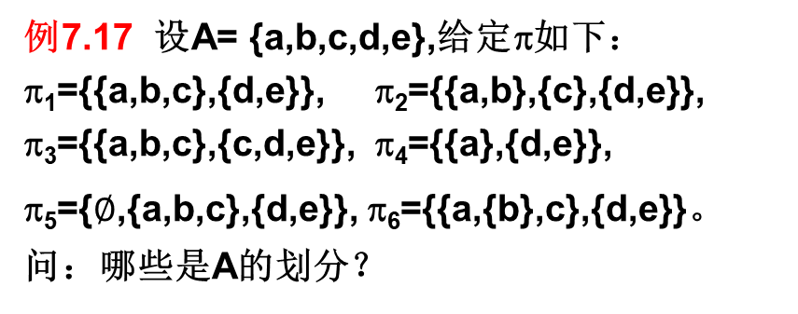
机动 目录 上页 下页 返回 结束

Slide 11
注意：
（1）π₁比π₂更细是指π₂的每个划分块都是π₁
的若干划分块的并。
（2）对于每个非空集A有下面定理：
① A≠∅ ⇒ {A}为A的划分
② 每个非空集A都有一个最细划分.
根据划分定义，①显然成立，②由A中每个元构成单元集簇便是A的最细划分．
机动 目录 上页 下页 返回 结束

Slide 12
设A是非空集合，R是A上的等价关系，则商集A/R是A
的一个划分，且
（1）不同的等价关系对应的商集是A的不同的划分；
（2）任给一个划分π ，如下定义A上的关系R:
R={<x,y> |x,y ∈ A∧ x和y在π的同一划分块中}
则R是A上的等价关系，且该等价关系所确定的商集就
是π 。
因此，求商集是A上的等价关系和A的划分之间的一一
对应。
机动 目录 上页 下页 返回 结束

Slide 13
例7.18 设A＝{1,2,3},求出A上所有的等价关系。
解: 先求A的各种划分:只有1个划分块的划分π₁,具有两个划分块的划分π₂,π₃和π₄,具有3个划分块的划分π₅,请看图7.6。设对应于划分π_{i}的等价关系为R_{i}, i＝1,2,…,5。则有
R₁＝{<1,2>,<1,3>,<2,1>,<2,3>,
<3,1>,<3,2>}∪I_{A}＝E_{A}；
R₂＝{<2,3>,<3,2>}∪I_{A} ；
R₃＝{<1,3>,<3,1>}∪I_{A} ；
R₄＝{<1,2>,<2,1>}∪I_{A} ；
R₅＝{<1,1>,<2,2>,<3,3>}＝ I_{A}.
机动 目录 上页 下页 返回 结束

Slide 14
下面我们介绍如何求n元集的不同划分的个数。
定义 (第二类Stirling数)
一个n元集的所有k-划分的个数,用S(n,k)表示,称为第二类Stirling数.
注:将一个n元集划分成k块,就相当于将n个有区别的球放到k个相同的盒子中使得无一空盒.
机动 目录 上页 下页 返回 结束

Slide 15
例:求4元集的所有划分.
由S(n,m)的定义易知:
S(n,1)=1;
S(n,n)=1;
S(n,k)=0 (k＞n)
S(n,k)对任何正整数n和k都有定义.
机动 目录 上页 下页 返回 结束

Slide 16
定理 1
第二类Stirling数S(n,k)满足递推关系
S(n+1,k)=S(n,k-1)+kS(n,k).
证明:易验证k=n+1成立;k＞n+1时也成立.
当1≤k≤n时
取n+1元集A的某一元素a,将A的k-划分分成两类:一类是a作为单独一块的,一类是a不是单独一块的.第一类的划分数为S(n,k-1),第二类的划分分成两步来实现,一步为将A中除了元素a划分成k块,第二步将a放入某一块中.由乘法原理得第二类的划分数为kS(n,k).最后由加法原理,定理得证.
机动 目录 上页 下页 返回 结束

Slide 17
定理 2
第二类Stirling数S(n,k)满足证明下列性质
(1) S(n,2)=2^{n-1}-1;
(2) S(n,n-1)=C(n,2).
证明：1:可由定理1递推得到.
证明2:由组合意义:
(1)S(n,2)是n元集A={a₁,a₂,…,a_{n}}的2-划分数.先取a₁,则对于a₂,…,a_{n}各有两种选择,或者和a₁在同一块,或者不在同一块.但不能都和a₁在同一块.
(2)S(n,n-1)是n元集A={a₁,a₂,…,a_{n}}的n-1-划分数.这样的划分必定一块有2个元素,其余的块都只有1个元素.只要确定了2个元素的块就确定了这个划分.
机动 目录 上页 下页 返回 结束

Slide 18
作业：
习题七 36，37，40

